Slide 1

Virtualisierungsserver
Auf Basis von Alpine Linux

Slide 2
Projektübersicht
Alpine Linux
KVM - QEMU - libvirt
Docker
Portainer
NGINX
Debian inklusive SSH-Dienst

Slide 3
Vorteile von Alpine Linux
Alpine
KVM – Qemu - Libvirt
Docker
+ Minimalistisches Linux-System: Basissystem ohne Kernel nur 4-5MB groß | + Performance steht im Vordergrund | + Sicherheitsorientiert durch einen gehärteten Kernel
Wird überwiegend bei Dockerimages für die Containervirtualisierung eingesetzt | Paketmanager und Init-System kleiner, Busybox (Kombination mehrerer Dienstprogramme) | Wird oft in Firewalls oder für VPN-Konfigurationen verwendet

Slide 4
Paketverwaltung und Init-system von Alpine
Alpine
KVM – Qemu - Libvirt
Docker
Befehl | Paketmanager: apk-tools
Installation eines Pakets | apk add <paket>
Löschen eines Pakets | apk del <paket>
Paketliste aktualisieren | apk update
Installierte Pakete auf neusten Stand bringen | apk upgrade
Paket suchen | apk search <paket>
Befehl | Init-System: OpenRC
Services manipulieren | rc-service <service> <start stop status>
Runlevel ändern | rc-update <add delete> <service> <runlevel>

Slide 5
Konfiguration des alpine-systems
Alpine
KVM – Qemu - Libvirt
Docker
Installation über Virtualbox
Netzwerkbrücke einrichten
Statische IP-Adresse konfigurieren
SSH-Server einrichten

Slide 6

Virtualisierung über KVM
Alpine
KVM – Qemu - Libvirt
Docker
virsh
QEMU
Kernel
Hardware
KVM
VM
VM
VM
libvirt
virt-install
virt-manager

Slide 7
Docker im Vergleich zu KVm
Alpine
KVM – Qemu - Libvirt
Docker
Docker
KVM
Container A
App A
Libs
Container B
Container C
App B
Libs
App C
Libs
VM
Libs
VM
App
OS
App
Libs
OS
VM
App
Libs
OS
Docker Engine
Operating System
Hypervisior
Physical Server
Physical Server

Slide 8
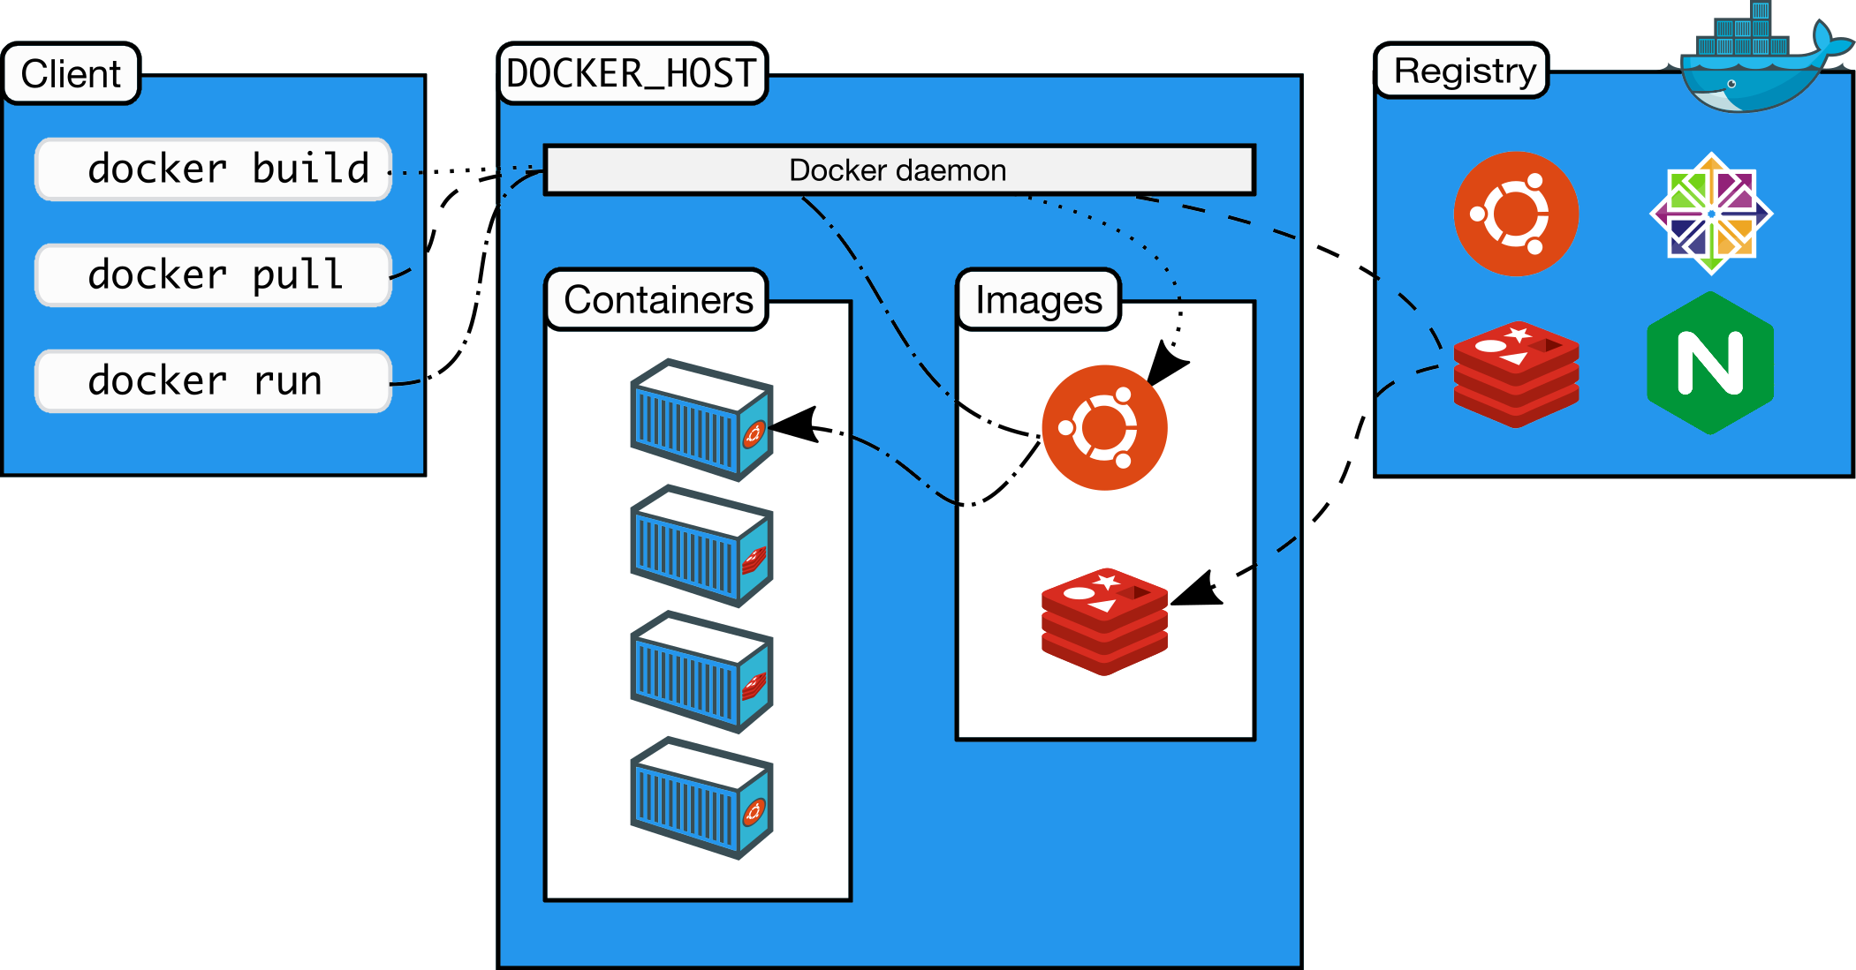
Docker Verwaltung
Alpine
KVM – Qemu - Libvirt
Docker

Slide 9
3 Möglichkeiten zur Containerinstallation
Alpine
KVM – Qemu - Libvirt
Docker
Beide Container über CLI installieren
Portainer installieren
Nginx über Portainer GUI
Beide automatisiert über Docker-Compose File
docker run --name portainer \
-p 8000:8000 \
-p 9000:9000 \
--restart=always \
-v /var/run/docker.sock:/var/run/docker.sock \
-v portainer_data:/data \
-d cr.portainer.io/portainer/portainer-ce
docker run --name webserver \
-p 80:80 \
--restart=always \
-v /var/www/:/usr/share/nginx/html:ro \
-d nginx

Slide 10
Dienste über Host-adresse erreichen
Alpine
KVM – Qemu - Libvirt
Docker
Docker
KVM
Portainer
Nginx
Port 9000 ➔ 9000
Port 80 ➔ 80
Chain wird von Docker angelegt
Chain wird von Docker angelegt
Debian
SSH Service
Port 9876 ➔ 22
Portweiterleitung wird durch iptables ermöglicht
Prerouting & forwarding

Slide 11

Vielen Dank
Tobias Schönbrunn
Und Felix Reithmaier

